Slide 1
RetroBattle
Team 4

Slide 2
RetroBattle Team 4
Project Supervisor
Elmin Smajlovic, MSc.
Project lead of students
Antonios Sotiriou if25b287@technikum-wien.at Project members (Developers-Students)
Julian Döberl if25b256@technikum-wien.at
Karabacek-Shahri Niloufar if25b137@technikum-wien.at
Karadeniz Alev if25b139@technikum-wien.at
Ermylos Schubart if25b154@technikum-wien.at

Slide 3
Inhaltsverzeichnis
Vorwort ....................................................................................................4
Ziel des Spiels..........................................................................................5
Game Entities...........................................................................................6
Keybindings..............................................................................................7
Start Bildschirm........................................................................................ 8
Start Raum............................................................................................... 9
Kampffenster............................................................................................10
Interagieren mit Relics..............................................................................11
Interagieren mit Gatekeeper.....................................................................12
Allgemeine Informationen.........................................................................15
Nachwort ..................................................................................................16

Slide 4
Vorwort
Schwierigkeit, spontan eine anspruchsvolle und zugleich lehrreiche Projektidee zu finden​
Alle Teammitglieder brachten recherchierte Vorschläge ein​
Entscheidung fiel einstimmig und mit Begeisterung auf ein Konsolenspiel​
Gründe:​
Kreativität durch ASCII‑Kunst​
Komplette Eigenentwicklung aller Mechanismen​
Hoher Lern- und Teamwork‑Faktor​
Stolz, das Ergebnis präsentieren zu dürfen: RetroBattle

Slide 5
Ziel des Spiels
Loreen befindet sich in einer dunklen, gefährlichen Welt
Ziel: Ausgang finden
Dazu muss sie verschiedene Räume erkunden
Sammeln von Relics → geben Attributs‑Boosts
Ein Gatekeeper hilft nur, wenn sie genug Relics besitzt
Loreen muss Kreaturen bekämpfen oder fliehen, um Relics zu sammeln
Nur mit ausreichenden Relics kann sie lebend entkommen

Slide 6




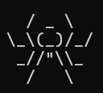


Game Entities
Loreen - die Heldin
Feind – bewegt sich zufällig , oder einer Bahn entlang
Feind - der verfolgt, wenn man im Radius ist
Schlange - gefährlich und tödlich
Spinne - giftig und ekelhaft
Relic - mit verschiedenen Attributen Erhöhungen
Gatekeeper - Loreens einzige Chance zu entkommen

Slide 7
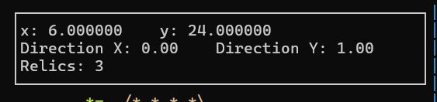
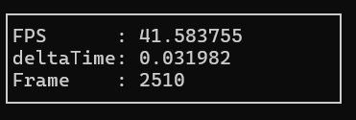

Keybindings
Bewegung des Spielers:
w : Nach oben
A : Links
d : Rechts
s : Nach unten
Spieler Info anzeigen.Oben rechts. Position, Bewegungsrichtung, Relicsanzahl.
i:
x:
beendet das Spiel
k:
tötet den/die Feind/e wenn im Kampffenster
Spiel Info anzeigen. Oben links. Frames per Second, Zeit, die eine Frame braucht, gesamte angezeigte Frames Anzahl.
l:
verlieren gegen den/die Feind/e wenn im Kampffenster
m:
b:
Bounding Boxes der Entitäten anzeigen.

Slide 8
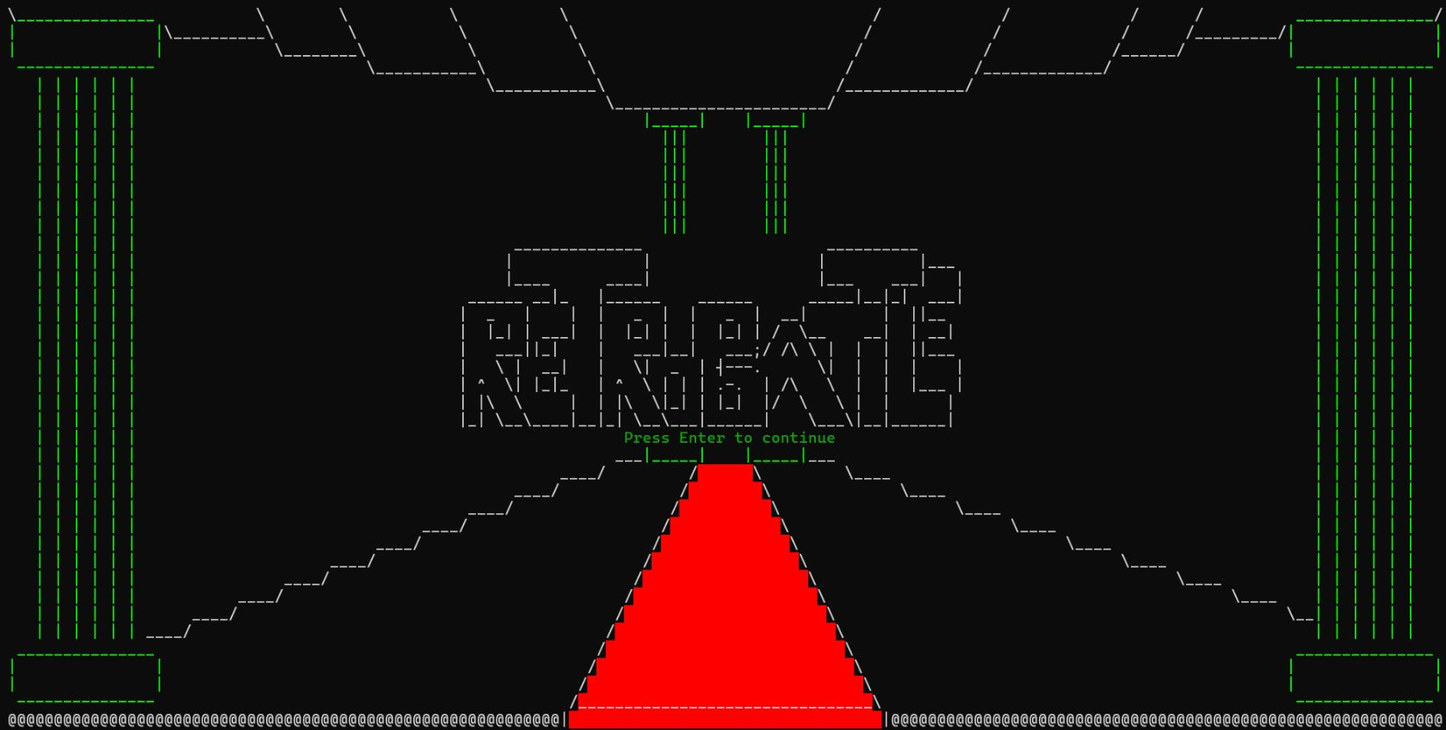
Start Bildschirm
Der Startbildschirm erinnert an ein Dungeon oder einen dunklen Tempel. Der Korridor, der ins Innere führt, ist mit einem roten Teppich bedeckt. Niemand weiß, was da drinnen lauert. Wer tapfer genug ist, der sollte Enter drücken, um es herauszufinden.

Slide 9
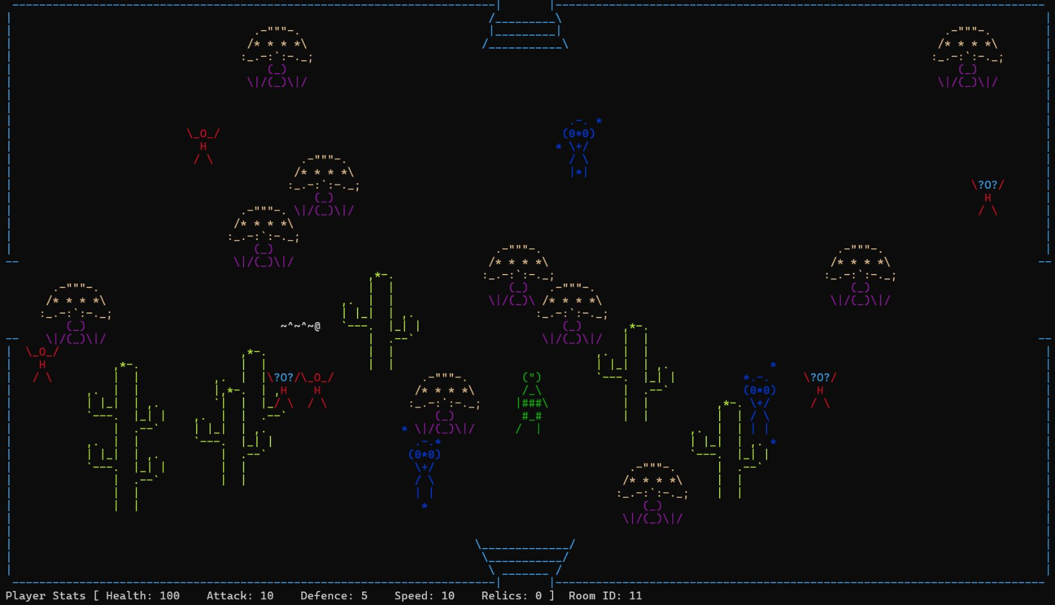
Start Raum
Loreen erwacht in einem dunklen Raum voller Feinde und muss ihren Weg nach draußen finden. Es gibt Durchgänge zu anderen Räumen, die erkundet werden können. Vorsicht ist dabei essenziell, und man muss stets abwägen, ob man kämpfen oder flüchten sollte.

Slide 10
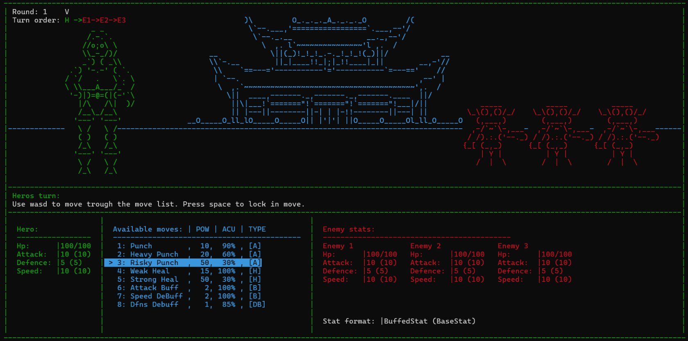
Kampffenster
Wenn die Heldin mit einem oder mehreren Feinden kollidiert, öffnet sich ein Fenster, in dem der Kampf ausgetragen wird. Der Spieler wählt seinen Angriff oder Buff mit den Tasten w oder s. Mit der Leertaste führt er seinen Zug aus.Gibt es mehr als einen Feind, muss der Spieler zusätzlich auswählen, gegen welchen Gegner der Zug gerichtet sein soll.

Slide 11
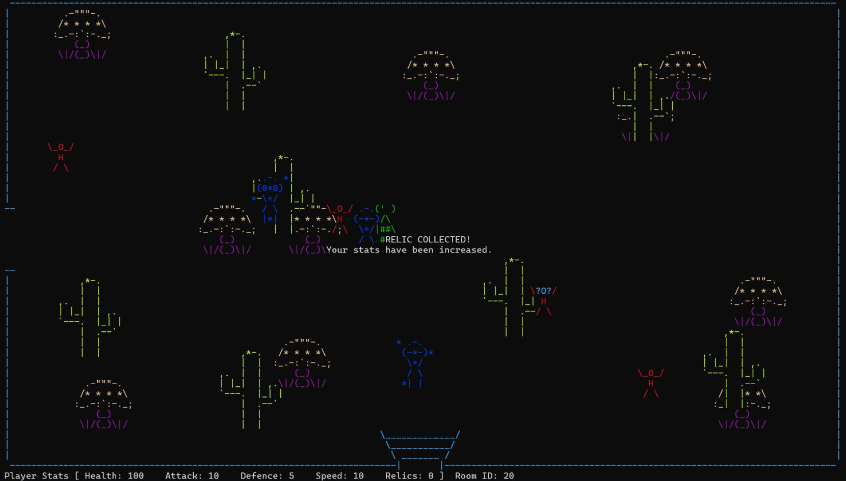
Interagieren mit Relics
Wenn der Spieler mit einem Relic kollidiert, erhält er je nach Art des Relics eine Erhöhung eines Attributes. Dafür wird eine kurze Meldung in der Mitte des Bildschirms angezeigt und das entsprechende Attribut erhöht. Die Attribute des Spielers sind unten links sichtbar.

Slide 12
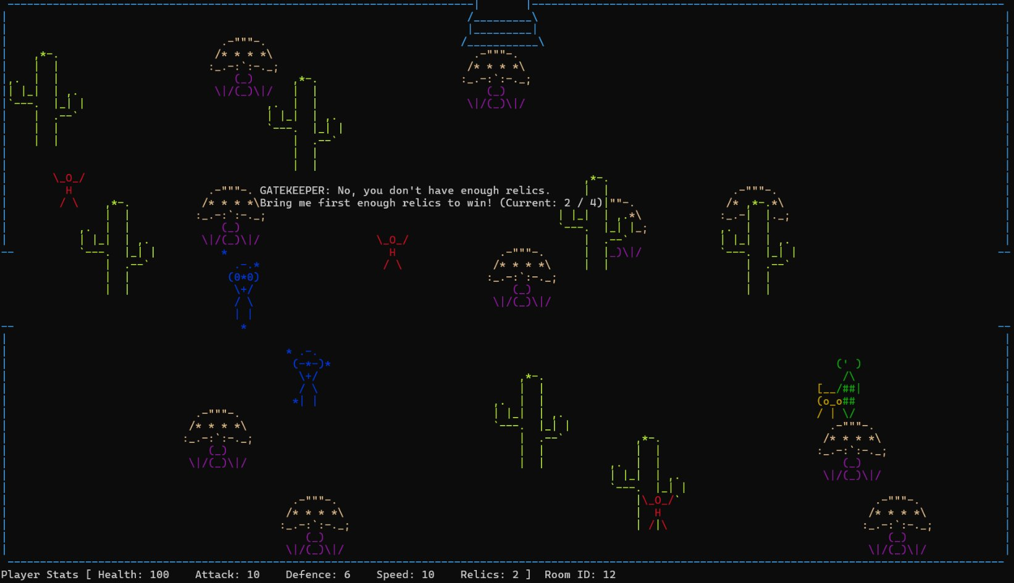
Interagieren mit Gatekeeper
Als Erstes soll der Spieler den Gatekeeper finden, um mit ihm zu interagieren. Wenn der Spieler mit weniger Relics zu ihm geht, als der Gatekeeper verlangt, erscheint eine kurze Meldung in der Mitte des Bildschirms, die die Anzahl der benötigten Relics nennt.

Slide 13
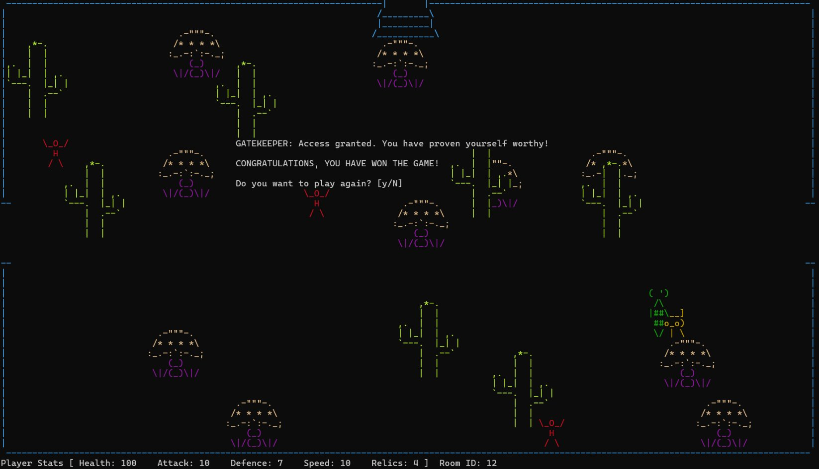
Interagieren mit Gatekeeper
Wenn der Spieler die richtige Anzahl an Relics oder mehr zum Gatekeeper bringt, gewinnt er das Spiel und wird gefragt, ob er erneut spielen möchte. Drückt der Spieler y, erscheint ein Countdown in der Mitte des Bildschirms, der von 3 abwärts zählt. Sobald die Null erreicht ist, beginnt das Spiel wieder von vorne.

Slide 14
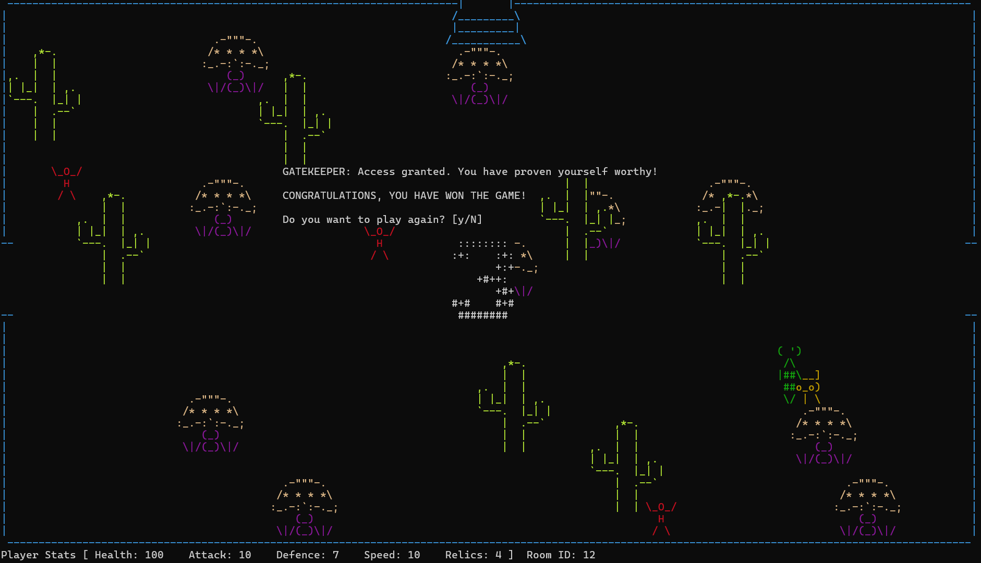
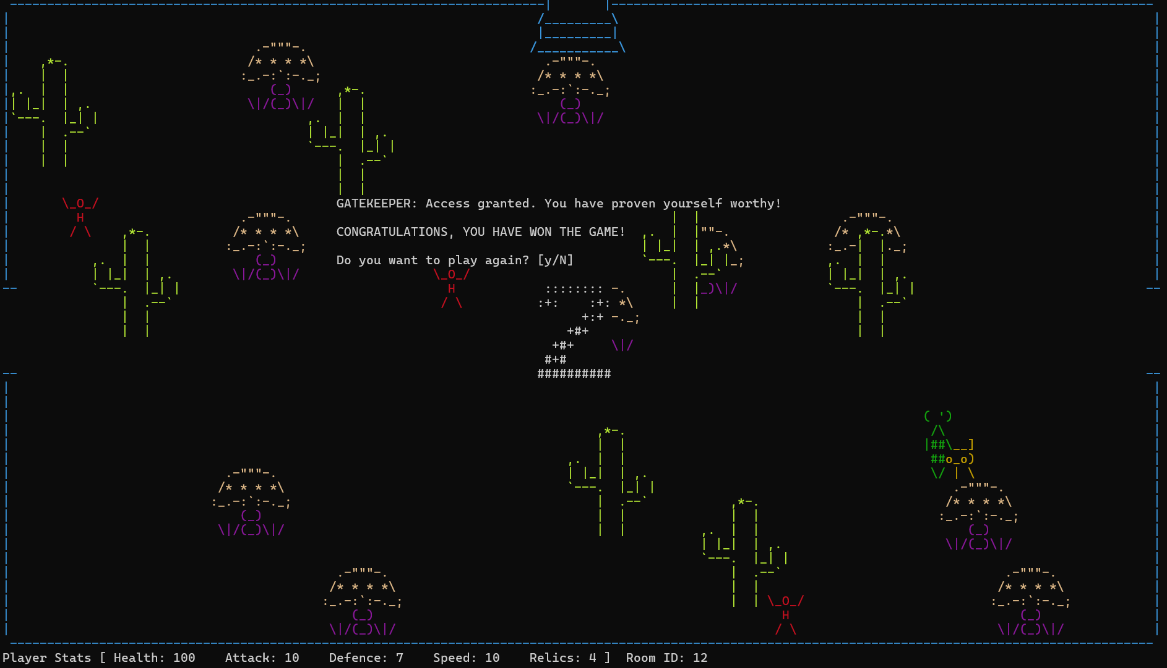
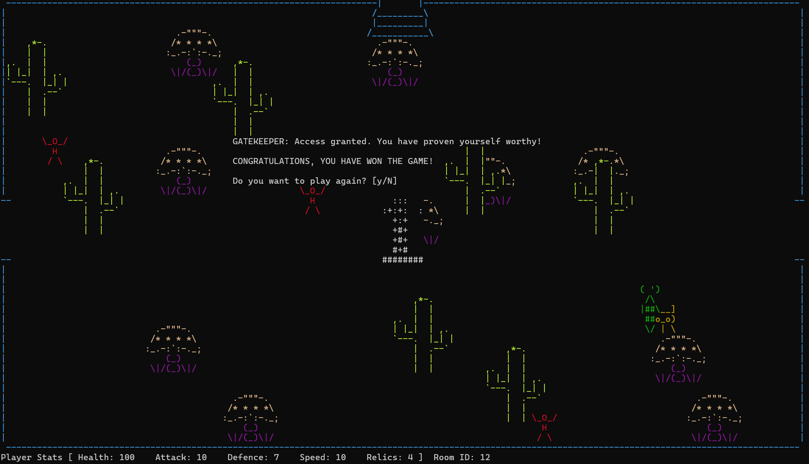
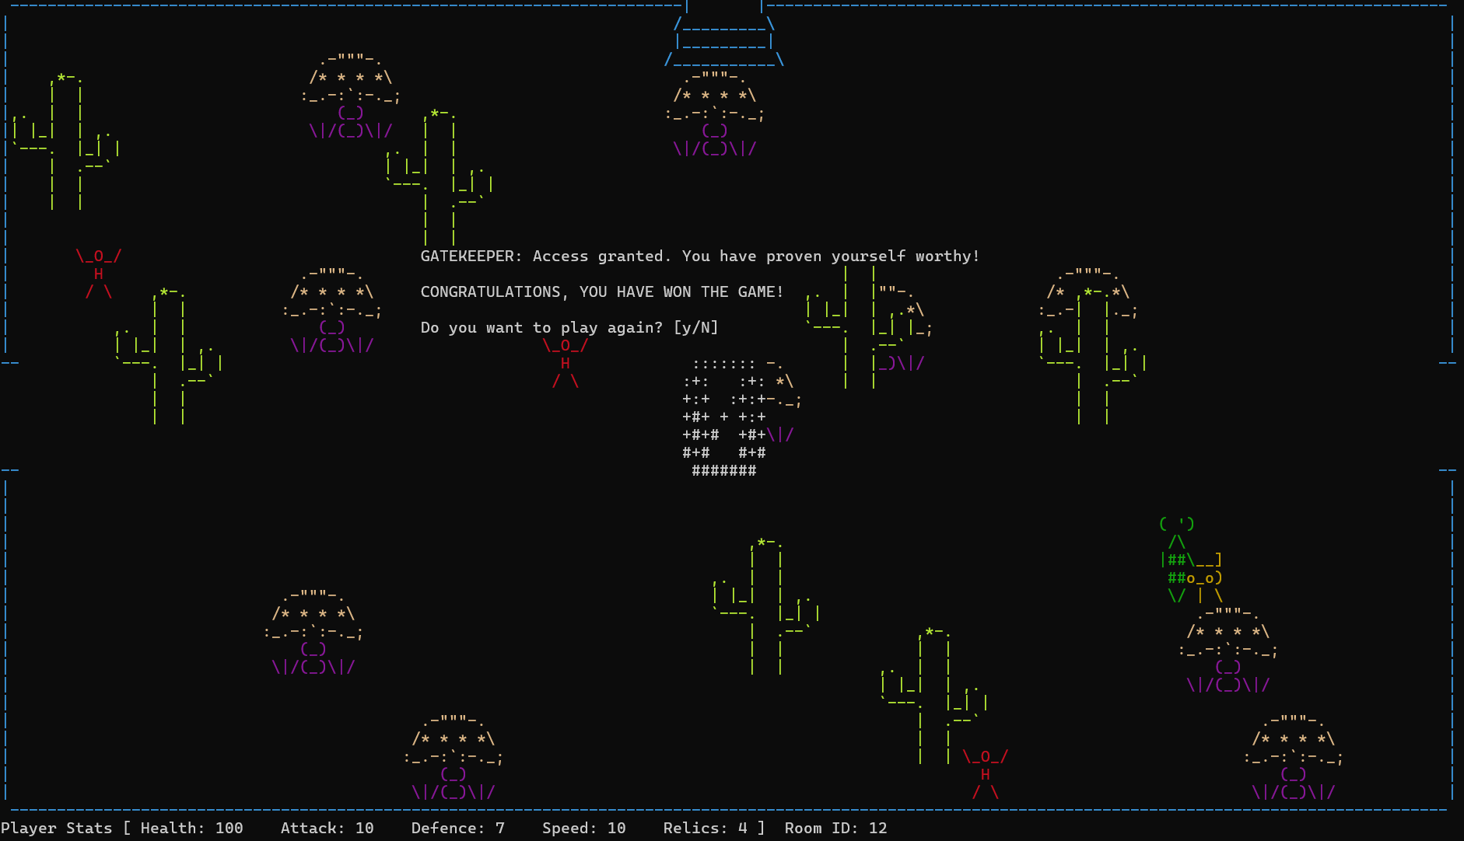
Interagieren mit Gatekeeper

Slide 15
Allgemeine Informationen
Für das Spiel wurde nur eine externe Bibliothek verwendet: PDCurses
Keine Installation zusätzlicher Bibliotheken nötig → alles bereits im Spiel enthalten
Keine externen Abhängigkeiten beim Ausführen des Spiels
Einzige Voraussetzung:
CMake muss installiert sein, um das Projekt zu bauen
Optional: Visual Studio + C++ Build Essentials → erleichtert den Build‑Prozess
Ausführung:
Start über die .exe im Terminal (CMD oder
PowerShell)
Spiel initialisiert das Terminal und passt es automatisch an die Bildschirmgröße an
Codebasis:
Verwendet ausschließlich C++ &
Standardbibliotheken
Projektaufwand:
Insgesamt über 300 Stunden für Coding, Recherche, Team‑Meetings,
Dokumentation, Debugging, Refactoring,
Präsentationsvorbereitung

Slide 16
Nachwort
Die Zusammenarbeit in diesem Projekt war für uns alle bereichernd. Neben dem
Programmieren haben wir viel über Teamarbeit, Projektorganisation und Problemlösung
gelernt. Besonders der Anfang war herausfordernd, doch nach dem ersten Schritt verlief
die Entwicklung reibungslos. Nach sieben Sprints blicken wir nun auf ein erfolgreiches
Projekt zurück – und gleichzeitig auf den Beginn neuer Herausforderungen.

